Slide 1
Grundlegende Konzepte: Cloud, Betriebssystem, Hard- und Software Offline und Online-Aktivitäten
Notes:
Liebe Trainerin, lieber Trainer, diese Folien sind ein Bestandteil des TrainerInnen-Pakets „Digitale Alltagskompetenzen vermitteln“. Sie finden alle weiteren Materialien auf der Website www.digitaleSeniorInnen.at
Leitfaden „Digitale Alltagskompetenzen vermitteln “
Teil I: Kompetenzmodell für digitale Kompetenzen
Teil II: Handbuch zur Unterrichtsgestaltung
inkl. Übungen, Link-Liste, Lese-Liste
Präsentation (Foliensatz)
Unterlagen Teilnehmende: Handout zum Thema Digitales Kompetenzmodell

Slide 2
Digitale Alltagskompetenzen vermitteln
Grundlegende Konzepte
Was ist eine Cloud?
Quelle: Pixabay
Notes:
Die Cloud lässt sich mit einem Schließfach bei Ihrer Bank vergleichen. Sie können dort Ihre Wertgegenstände, wie Schmuck, Dokumente oder Bargeld deponieren und bei Bedarf wieder abholen. Das Schließfach ist gesichert und nur Sie können mit Ihrem Schlüssel und persönlichem Sicherheitscode darauf zugreifen.
Die Cloud ist Ihr Schließfach im Internet und wird auch Online-Speicher genannt. Jeder Geräte-Anbieter stellt Ihnen einen eigenen geschützten Bereich zur Verfügung (z.B. Google Cloud, iCloud). Mit Ihren persönlichen Zugangsdaten (Login) können Sie Ihre Kontaktdaten, Fotos, Dokumente und persönliche Einstellungen in der Cloud speichern und bei Bedarf (neues Smartphone) wieder abholen.
Einen weiteren Vorteil bietet die Speicherung in der Cloud: Sie können mit verschiedenen Geräten auf Ihre aktuellen Daten zugreifen. So können Sie z.B. Fotos am Smartphone, Tablet oder PC anzeigen und sparen Speicherplatz auf dem jeweiligen Gerät. Allerdings wird dazu immer eine Internetverbindung benötigt.

Slide 3
Grundlegende Konzepte vermitteln - Cloud
Haus - Lager
Computer - Cloud
Notes:
Schritt für Schritt die Cloud erklären

Slide 4
Grundlegende Konzepte vermitteln - Betriebssystem
Betriebssystem
Programme
4
Notes:
Gehirn: lässt uns atmen, verdauen, schlafen und macht uns zum Mensch --- Radfahren: Erlernte Handlung, erweitert meinen Funktionsumfang.
Computer: startet, checkt Anschlüsse wie z.B. Drucker bietet Oberfläche --- Programm: E-Mailprogramm, Bildbearbeitungsprogramm, Apps am Smartphone

Slide 5
Grundlegende Konzepte vermitteln – Hard- u. Software
Hardware
Software
Gedanken
Gefühle
Werte
5

Slide 6
Digitale Alltagskompetenzen vermitteln
Zuordnungskarten: Offline – Online - Aktivitäten
Offline
Online
Notes:
Verwenden Sie im Unterricht Zuordnungskarten Online-Offline-Aktivitäten, um neue digitale Inhalte mit der bekannten Welt zu verknüpfen. Quelle und weitere Beispiele:
Leitfaden - Bildungsangebote für Seniorinnen und Senioren zum Ausprobieren und Erlernen digitaler Medien (Smartphone, Tablet)
Teil 3 Methoden und Übungen in der Bildungsarbeit mit älteren Menschen https://www.digitaleseniorinnen.at/leistungen/know-how/

Slide 7
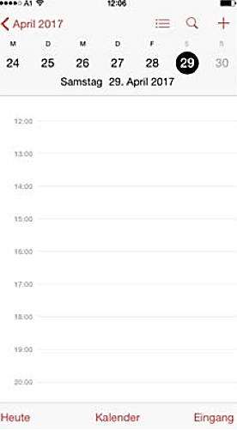
Digitale Alltagskompetenzen vermitteln
Zuordnungskarten: Offline – Online - Aktivitäten
Notes:
Verwenden Sie im Unterricht Zuordnungskarten Online-Offline-Aktivitäten, um neue digitale Inhalte mit der bekannten Welt zu verknüpfen.
Quelle und weitere Beispiele:
Leitfaden - Bildungsangebote für Seniorinnen und Senioren zum Ausprobieren und Erlernen digitaler Medien (Smartphone, Tablet)
Teil 3 Methoden und Übungen in der Bildungsarbeit mit älteren Menschen

Slide 8
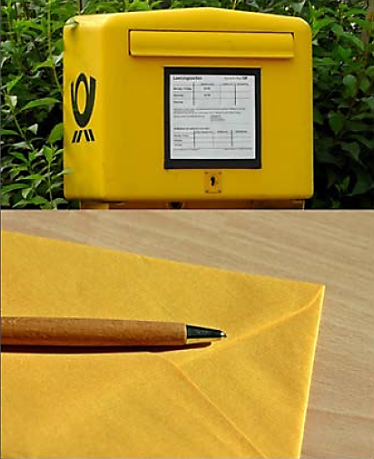
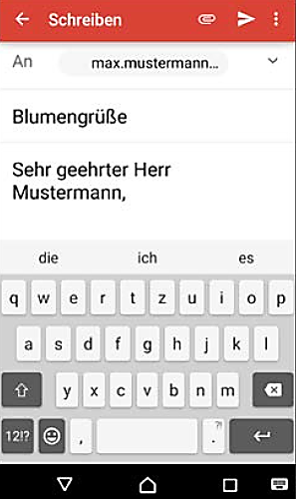
Digitale Alltagskompetenzen vermitteln
Zuordnungskarten: Offline – Online - Aktivitäten
Notes:
Verwenden Sie im Unterricht Zuordnungskarten Online-Offline-Aktivitäten, um neue digitale Inhalte mit der bekannten Welt zu verknüpfen.

Slide 9
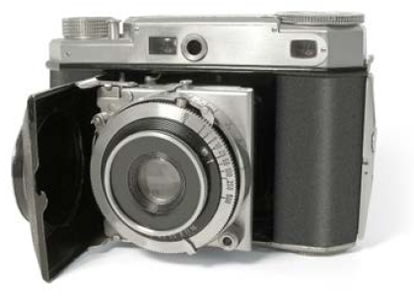
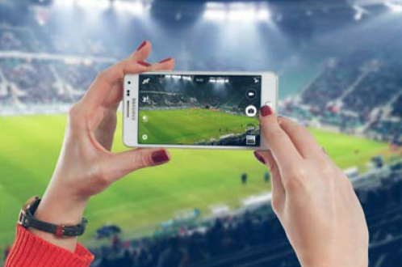
Digitale Alltagskompetenzen vermitteln
Zuordnungskarten: Offline – Online - Aktivitäten
Notes:
Verwenden Sie im Unterricht Zuordnungskarten Online-Offline-Aktivitäten, um neue digitale Inhalte mit der bekannten Welt zu verknüpfen.

Slide 10
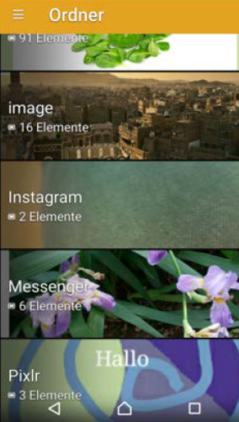
Digitale Alltagskompetenzen vermitteln
Zuordnungskarten: Offline – Online - Aktivitäten
Notes:
Verwenden Sie im Unterricht Zuordnungskarten Online-Offline-Aktivitäten, um neue digitale Inhalte mit der bekannten Welt zu verknüpfen.

Slide 11
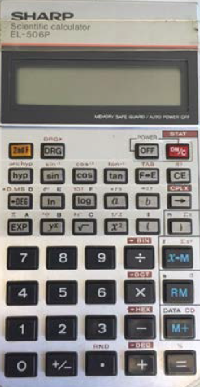
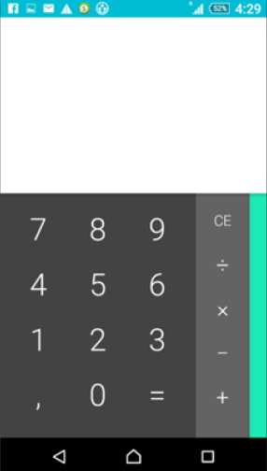
Digitale Alltagskompetenzen vermitteln
Zuordnungskarten: Offline – Online - Aktivitäten
Notes:
Verwenden Sie im Unterricht Zuordnungskarten Online-Offline-Aktivitäten, um neue digitale Inhalte mit der bekannten Welt zu verknüpfen.

Slide 12
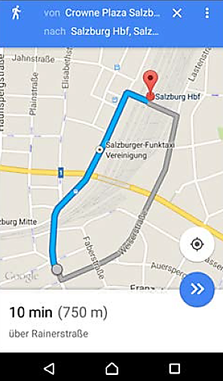
Digitale Alltagskompetenzen vermitteln
Zuordnungskarten: Offline – Online - Aktivitäten
Notes:
Verwenden Sie im Unterricht Zuordnungskarten Online-Offline-Aktivitäten, um neue digitale Inhalte mit der bekannten Welt zu verknüpfen.

Slide 13
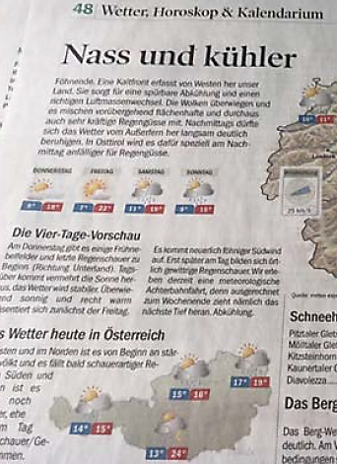
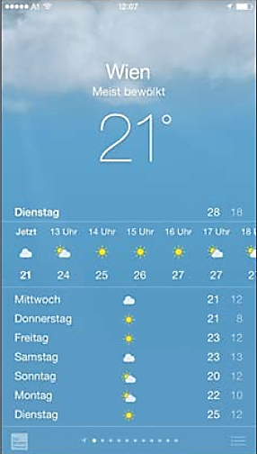
Digitale Alltagskompetenzen vermitteln
Zuordnungskarten: Offline – Online - Aktivitäten
Notes:
Verwenden Sie im Unterricht Zuordnungskarten Online-Offline-Aktivitäten, um neue digitale Inhalte mit der bekannten Welt zu verknüpfen.

Slide 14
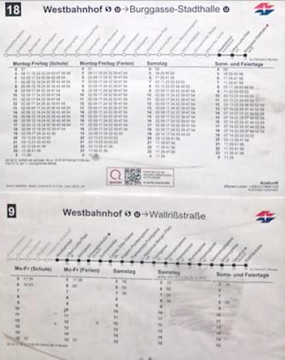
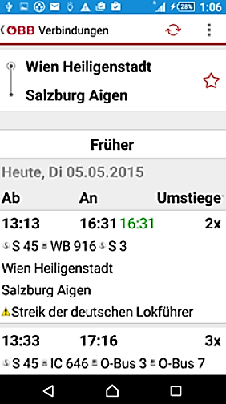
Digitale Alltagskompetenzen vermitteln
Zuordnungskarten: Offline – Online - Aktivitäten
Notes:
Verwenden Sie im Unterricht Zuordnungskarten Online-Offline-Aktivitäten, um neue digitale Inhalte mit der bekannten Welt zu verknüpfen.

Slide 15
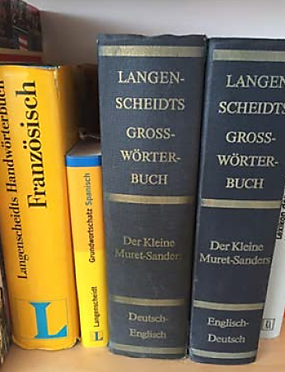
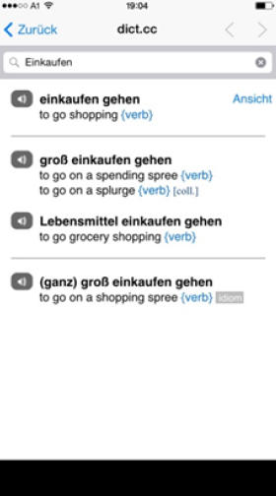
Digitale Alltagskompetenzen vermitteln
Zuordnungskarten: Offline – Online - Aktivitäten
Notes:
Verwenden Sie im Unterricht Zuordnungskarten Online-Offline-Aktivitäten, um neue digitale Inhalte mit der bekannten Welt zu verknüpfen.

Slide 16
Digitale Alltagskompetenzen vermitteln
Zuordnungskarten: Offline – Online - Aktivitäten
Fügen Sie hier ihre Beispiele ein.
Fügen Sie hier ihre Beispiele ein.
Notes:
Verwenden Sie im Unterricht Zuordnungskarten Online-Offline-Aktivitäten, um neue digitale Inhalte mit der bekannten Welt zu verknüpfen. Quelle und weitere Beispiele:
Leitfaden - Bildungsangebote für Seniorinnen und Senioren zum Ausprobieren und Erlernen digitaler Medien (Smartphone, Tablet)
Teil 3 Methoden und Übungen in der Bildungsarbeit mit älteren Menschen https://www.digitaleseniorinnen.at/leistungen/know-how/

Slide 17
Notes:
https://www.digitaleseniorinnen.at

